Slide 1
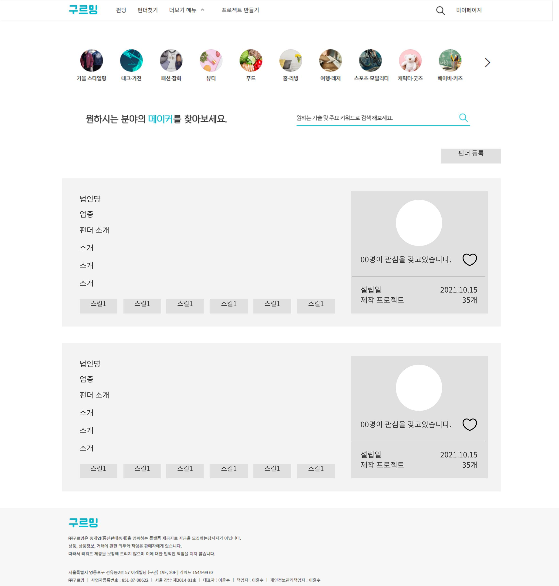
1
03. FunderPage – 펀더 리스트
2
① 카테고리
- 각 카테고리 별 리스트 출력
② 검색
- 사용자가 단어 입력 시 해당 단어에 해당되는 리스트들 출력
③ 펀더등록
- 펀더인 회원이 1번만 등록이 가능한 펀더 등록 페이지로 이동
④ 펀더 리스트 - 상세보기
- 등록된 펀더들의 게시물이 리스트 형식으로 나오며 누를경우 상세보기 페이지로 이동
⑤ 좋아요
- 좋아요 시 count+1 취소 시 count-1
로그인이 안되어있을경우 로그인 페이지로 이동
3
4
5

Slide 2
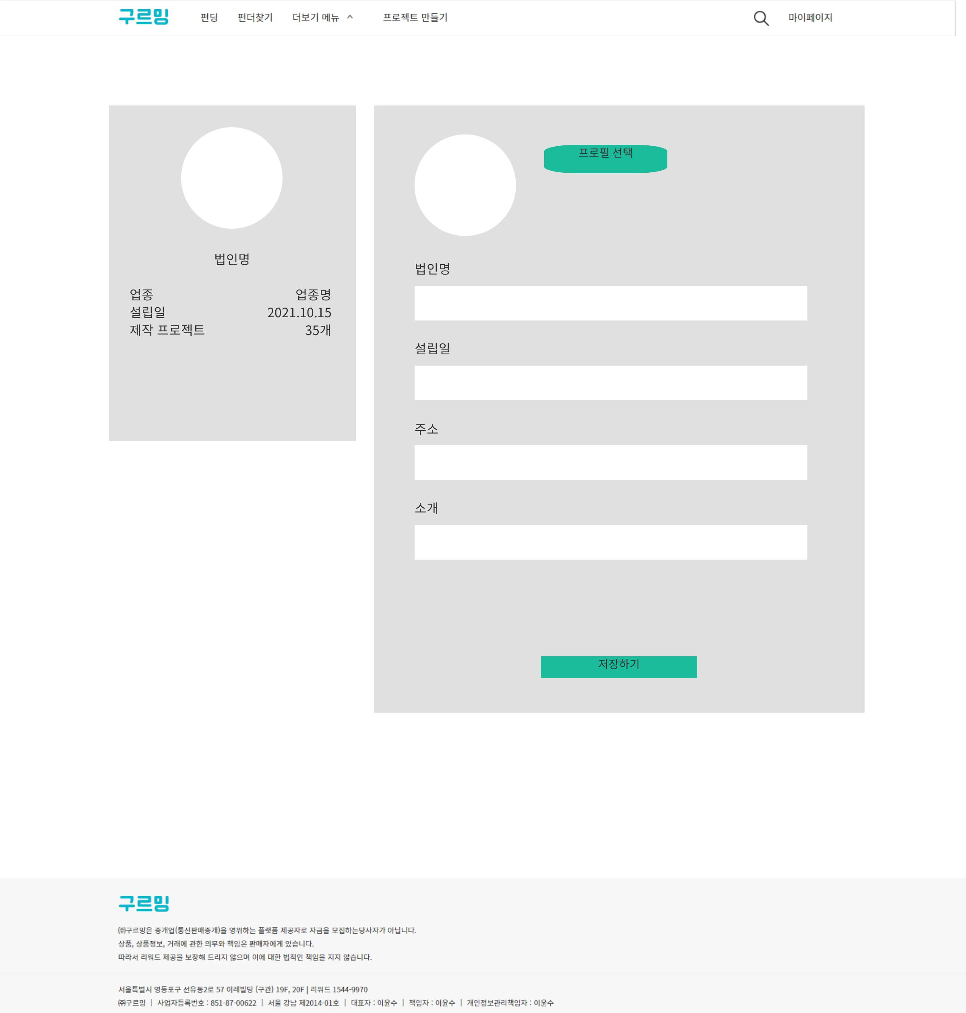
03. FunderPage – 펀더 등록
1
① 프로필 이미지
- 프로필 이미지를 선택하여 등록
등록 전 디폴트 이미지는 구르밍 이미지
② 프로필 폼
- 펀더가 어필할 정보를 입력하는 란
③ 태그
- 검색 시 노출에 유리한 Tag 입력
④ 저장하기
- 기재된 정보를 DB에 Insert
2
3
4

Slide 3
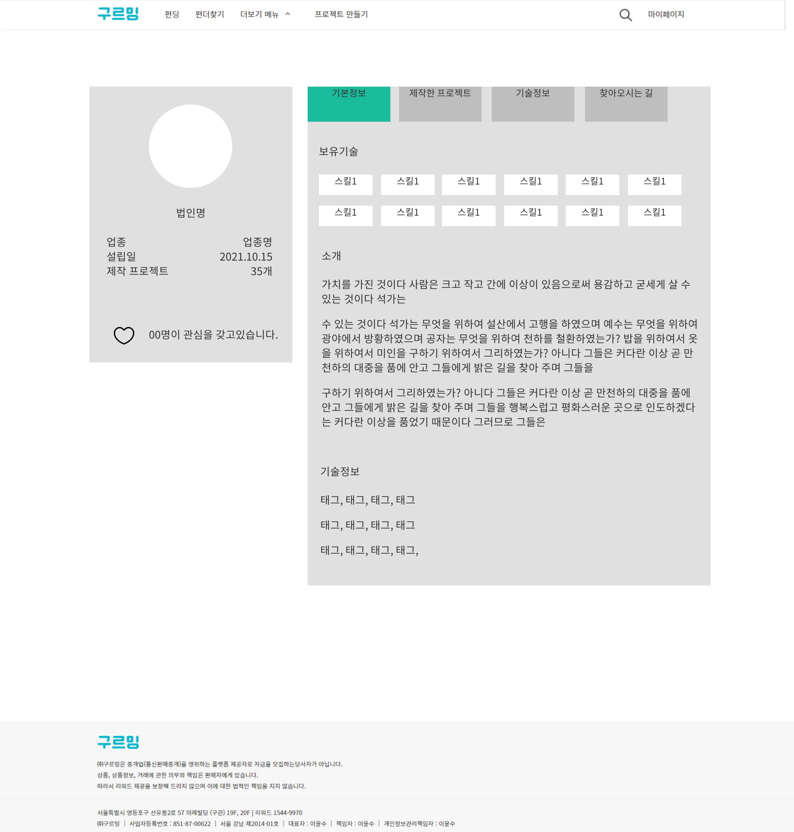
2
3
4
03. FunderPage – 펀더 상세보기
① 좋아요
- 좋아요 기능 + count
② 펀더 기본정보
- 펀더가 기재한 기본정보 출력
③ 프로젝트
- 해당 펀더가 진행했던 프로젝트 출력
Ajax를 사용하여 더보기 버튼을 누를경우 리스트가 2개씩 추가로 나온다.
④ 회사정보
- 회사 기본정보와 지도 출력
1

Slide 4
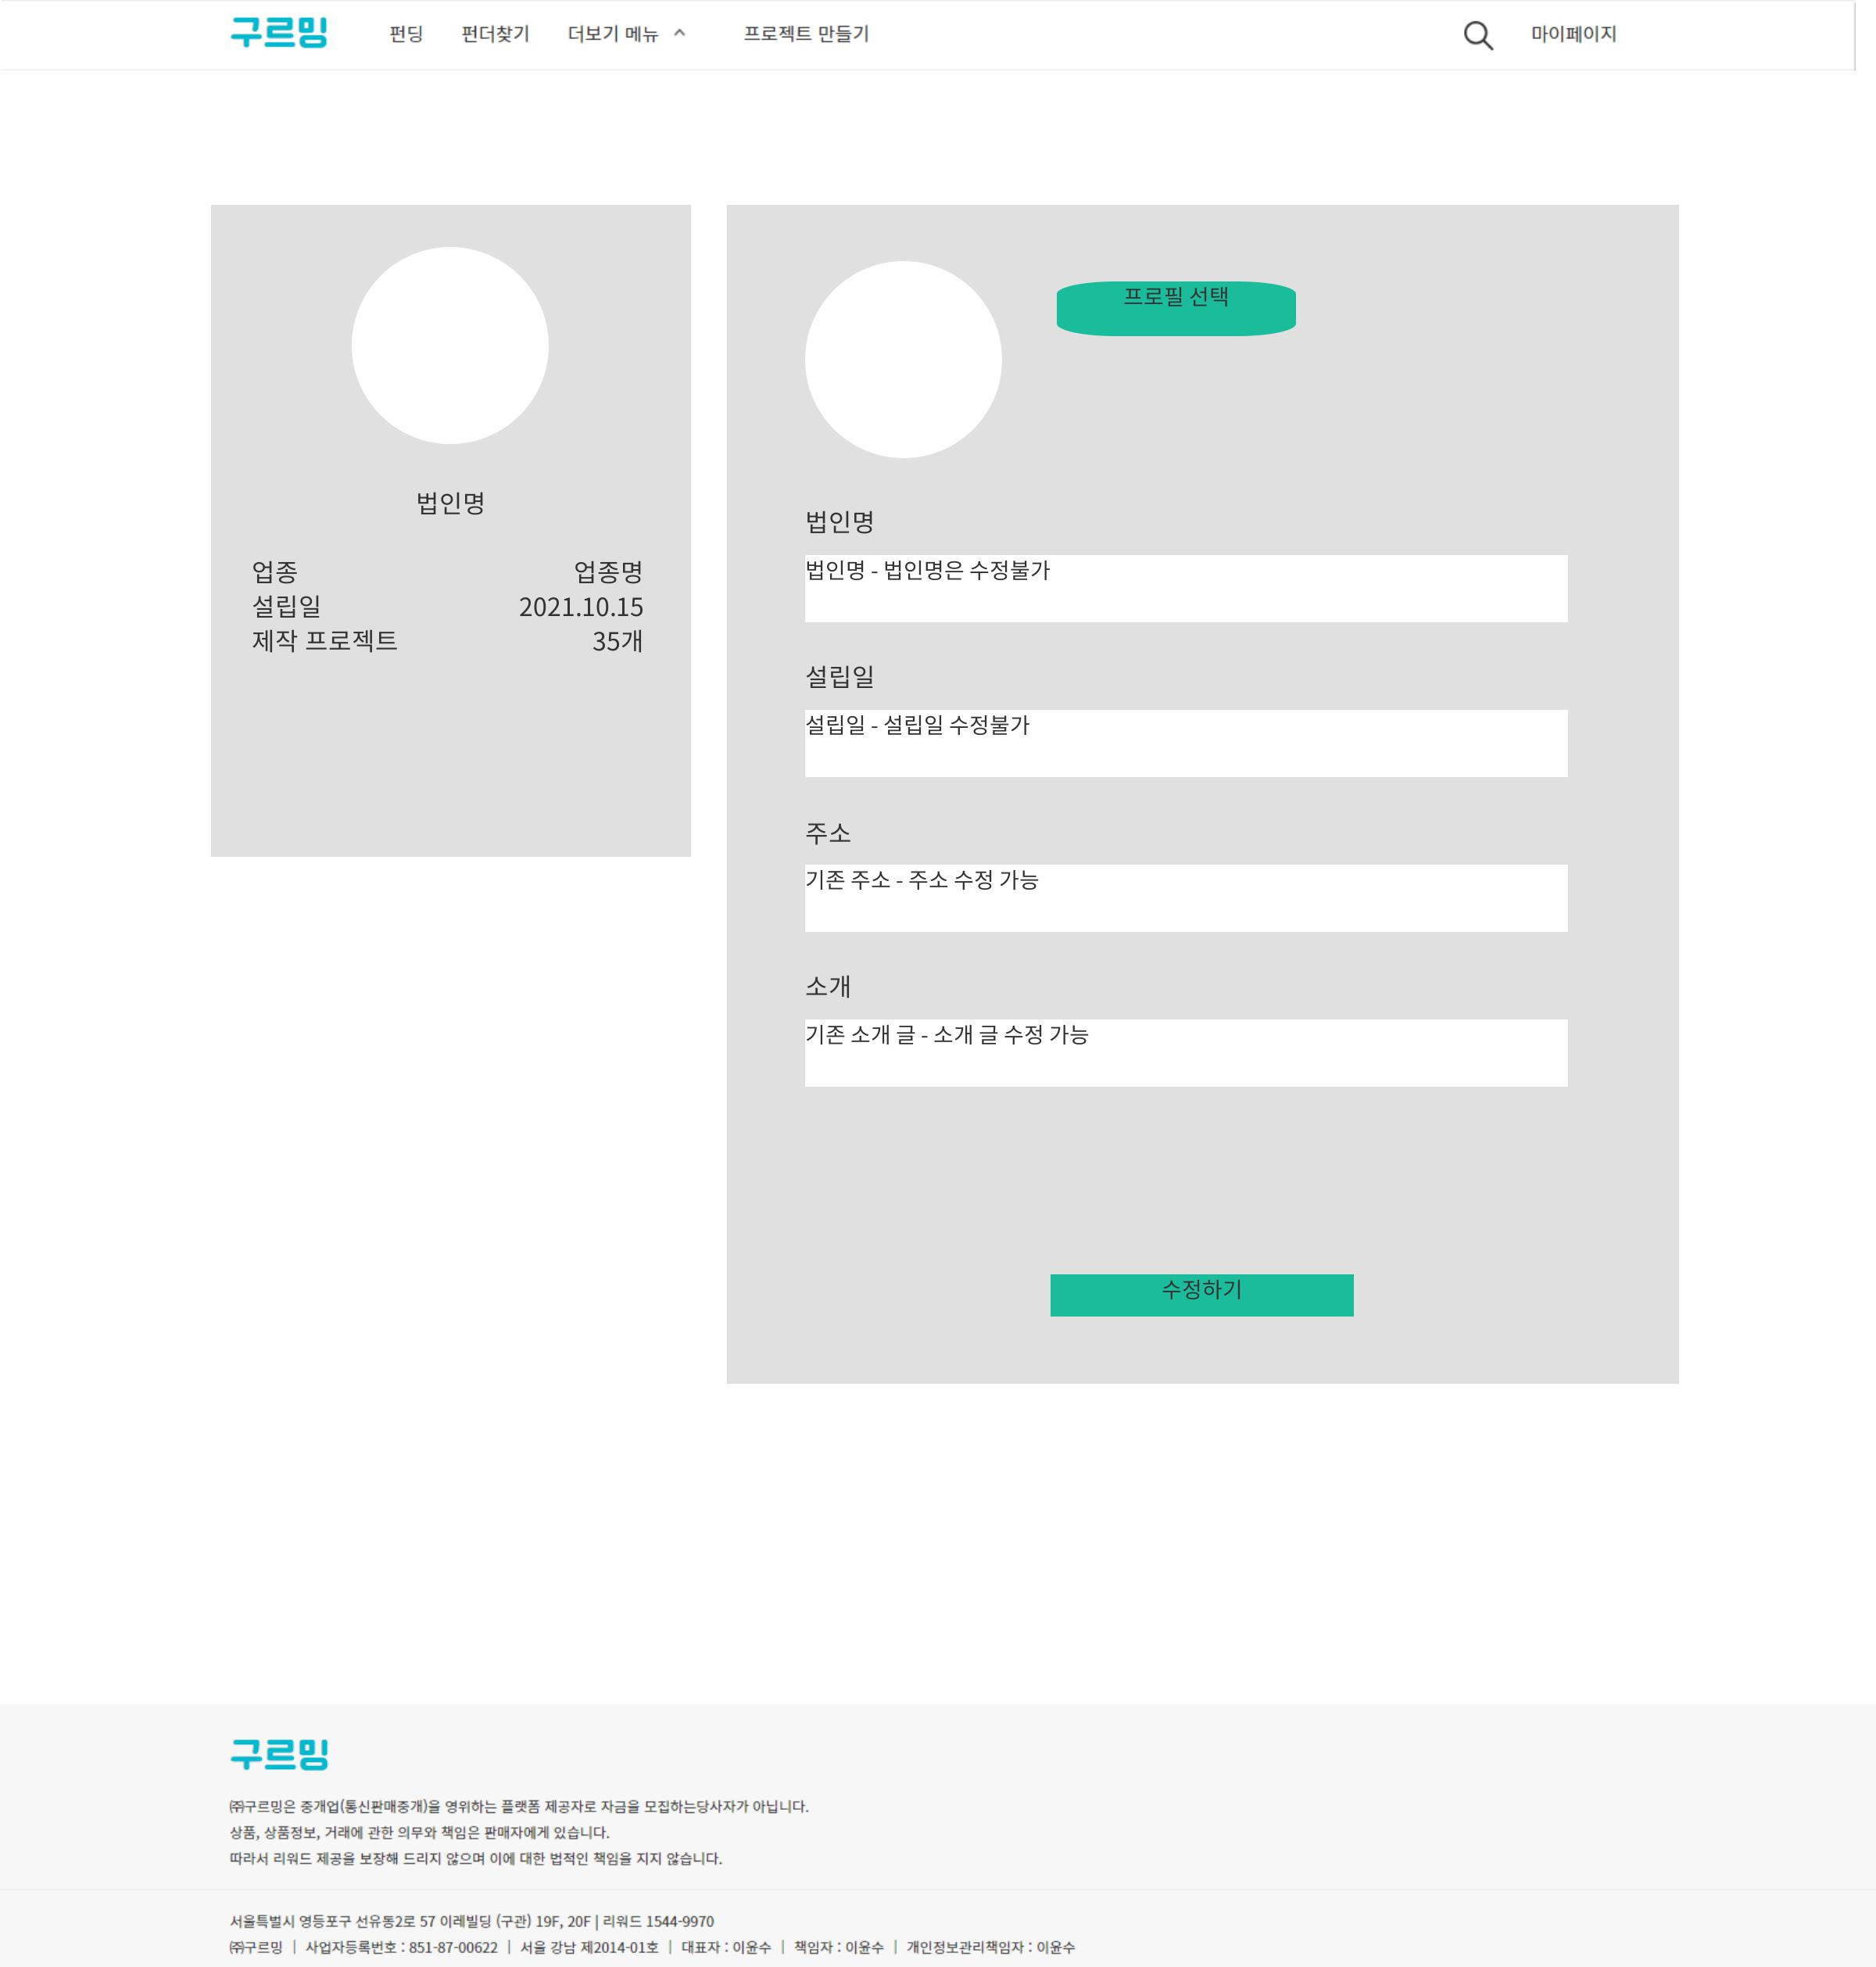
03. FunderPage – 펀더 수정
1
① 프로필 이미지
- 등록된 프로필 이미지가 미리보기로 나오고 프로필을 수정하지않으면 기존 프로필 이미지로 저장하고 새로 업로드 시 새로 업로드된 이미지로 교체
② 프로필 폼
- 법인명, 설립일은 수정 불가이며 그 외 나머지는 수정 가능
③ 태그
- 기존 등록된 Tag 리스트들이 나오며 삭제하거나 추가로 기재 가능
④ 수정하기
- 수정된 정보를 DB에 Update
2
3
4

